Slide 1
Кости
Строение и классификация

Slide 2
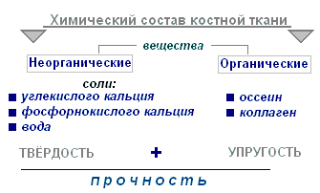
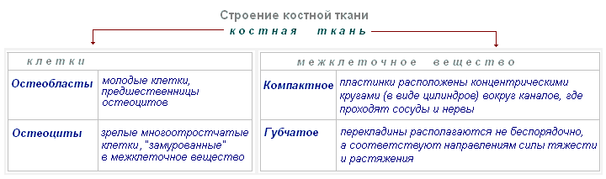
Строение костей. Самое основное.
Кость относится к соединительной ткани
Клетка костей - остеоцит
Кость состоит из: надкостницы, вещества кости и костного мозга.

Slide 3
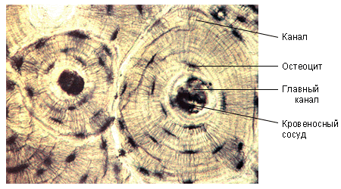
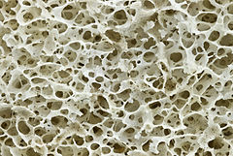
Вещество кости. Какие бывают?
Всего есть два типа вещества кости: компактное и губчатое.
В компактном веществе располагаются кровеносные сосуды и нервы.
В губчатом – красный и желтый костный мозг.

Slide 4
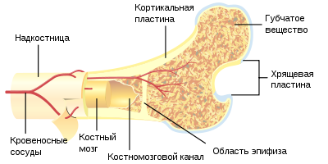
Есть ли у костей части?
Да, есть диафиз (длинная часть) и эпифиз (навершие кости).

Slide 5
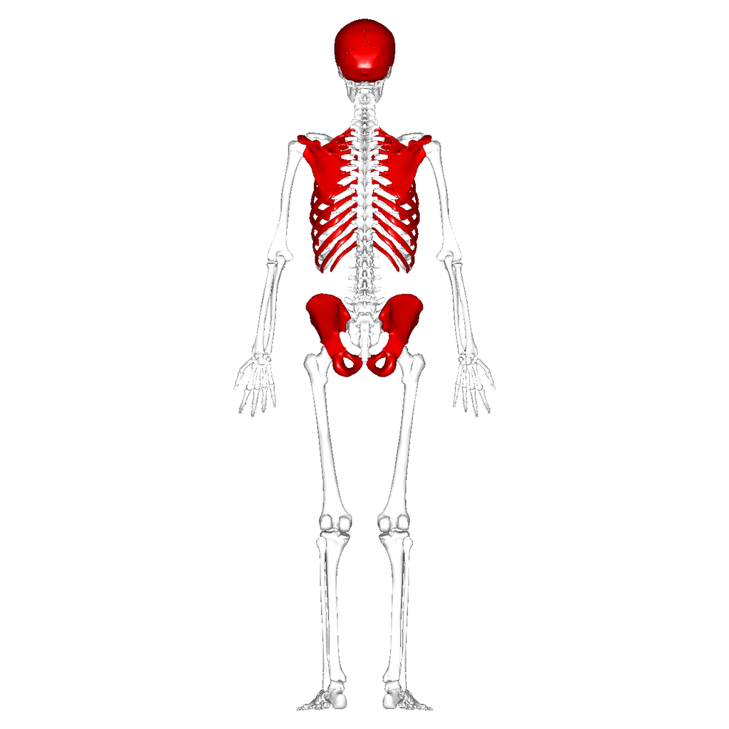
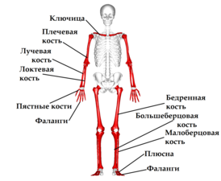
Какие бывают кости?
Трубчатые (длинные и короткие)
Пластинчатые
Смешанные

Slide 6
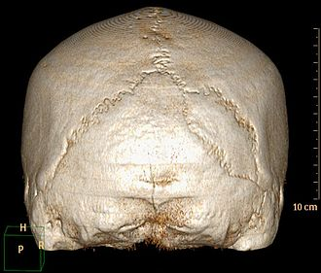
Типы соединения костей
Подвижное (с помощью сустава)
Полуподвижное (межпозвоночные диски)
Неподвижное (шовное, в черепе)

